Slide 1
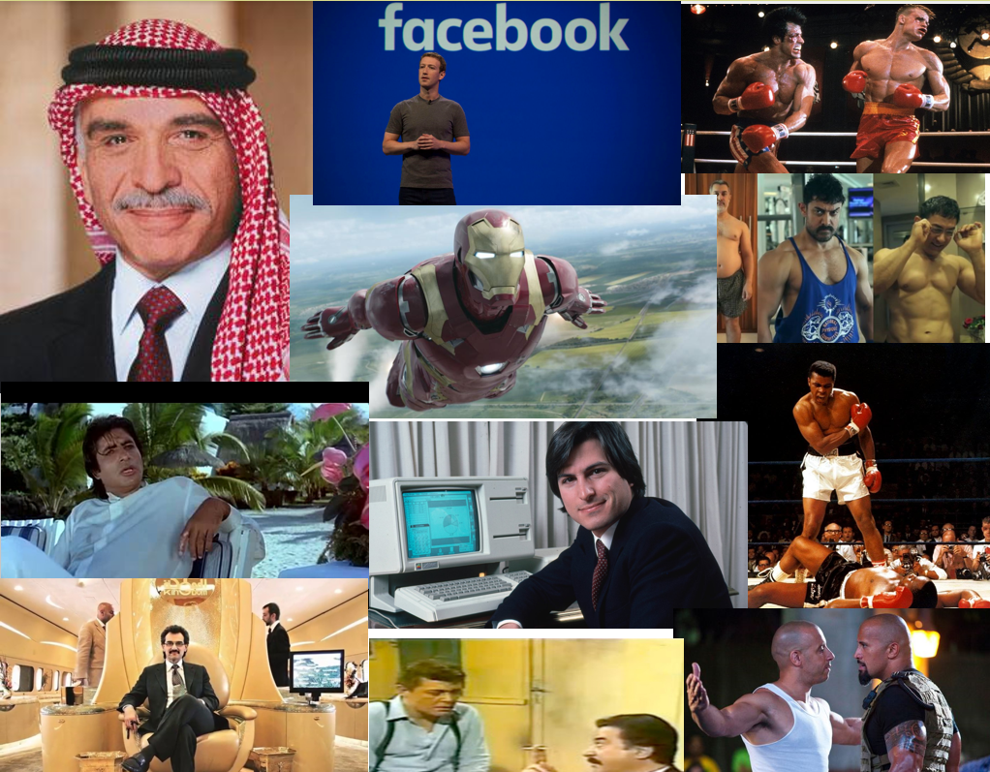
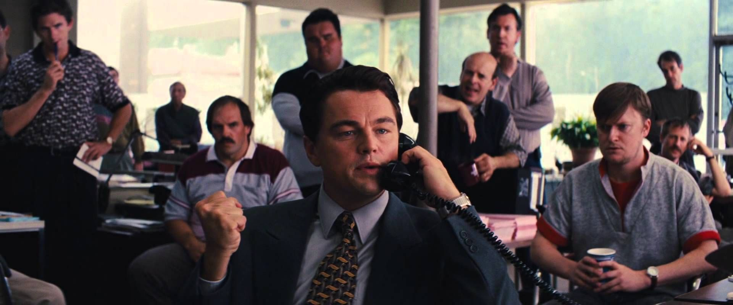
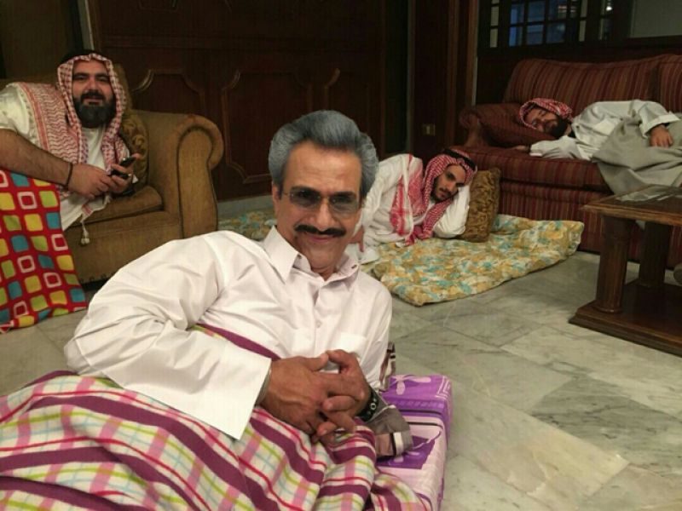
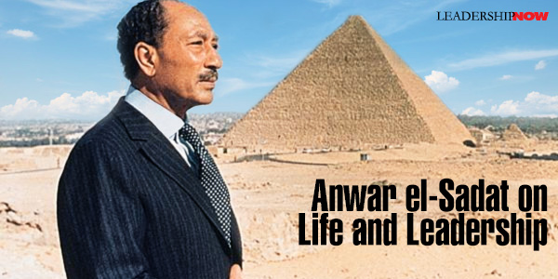
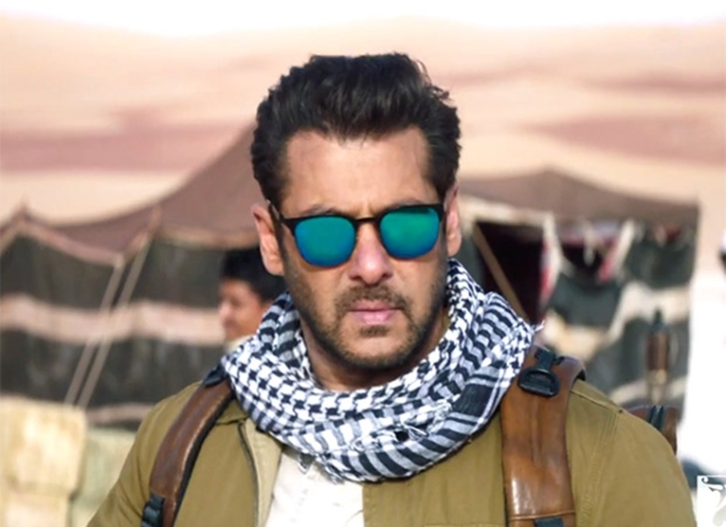
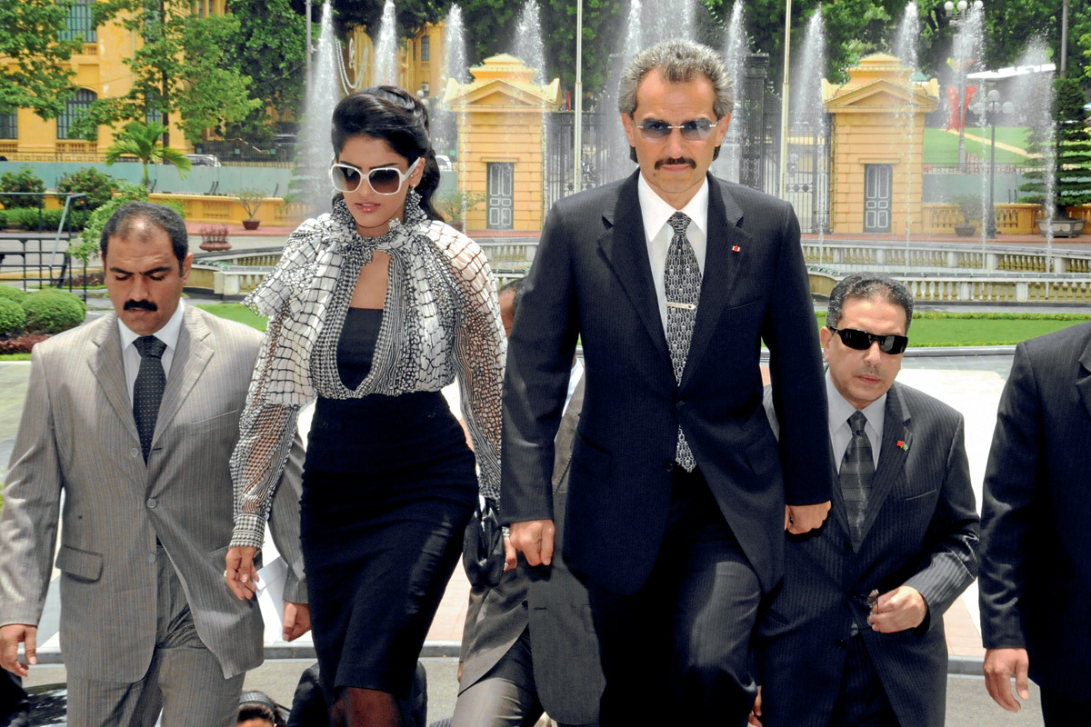
هوية فريد الشخصية
قائد، ذكي، قوي جسديا وعقليا، مبدع، شرس مع أعدائه، قوه تحمل عالية للألم، متحدث، اجتماعي، ملهم للأخرين، مليونير، يتحدى الظروف، يستمتع بالحياه، يحب العائلة، يدعم الاخرين يفكر بعمق و يحلل بدقة، رجل أعمال، ينمو بشكل سريع.

Slide 2
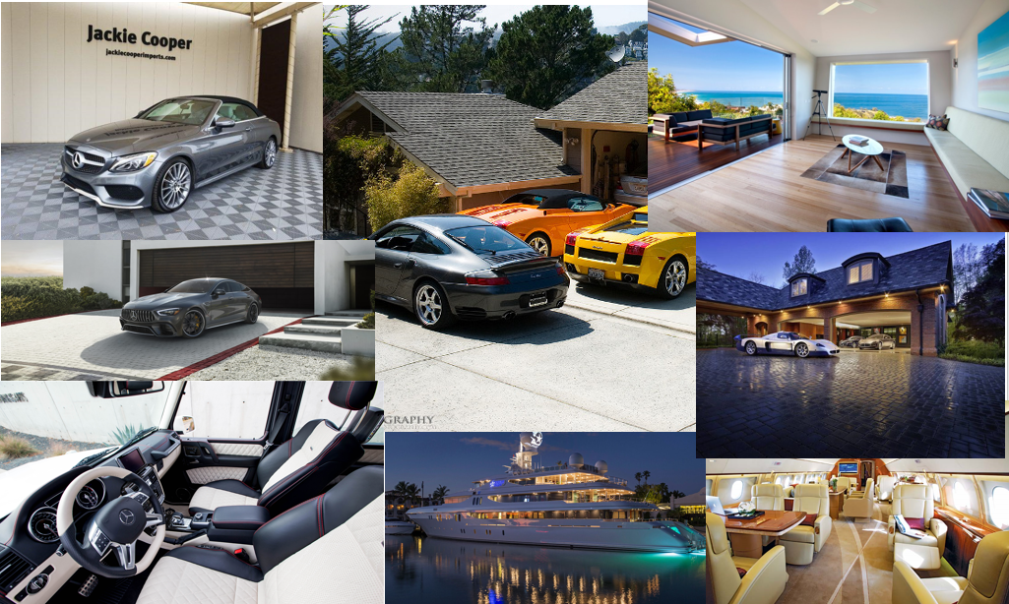
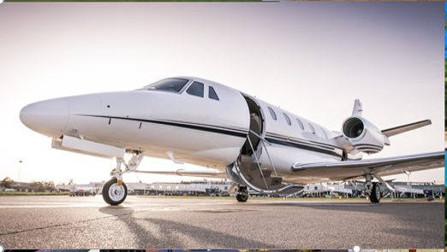
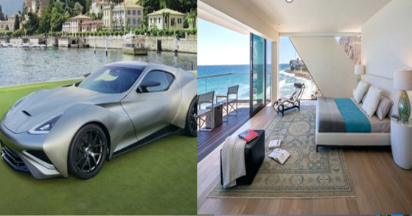
ممتلكات فريد
مليونير يمتلك عدة فلل في دول مختلفة، هذه الفلل تطل على البحر، يمتلك في كل فيلا ثلاث سيارات سباق بعده اشكال وانواع والوان مختلفه، يمتلك حدائق واسعه شاسعه يوجد فيها مسابح. يمتلك طائره خاصه للسفر. وقارب فاخر. مصادر دخله متعدده كلها تدار من خلال الانترنت ولديه فريق عمل دولي يقوم بمتابعه اعماله.

Slide 3
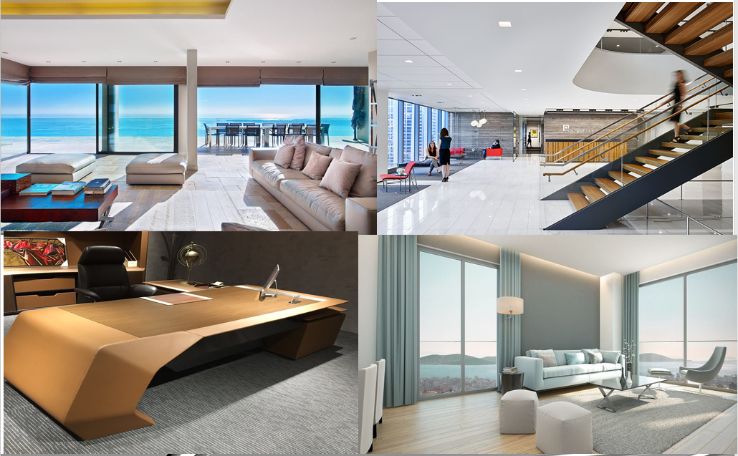
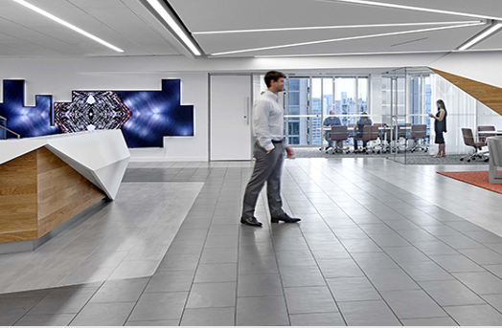
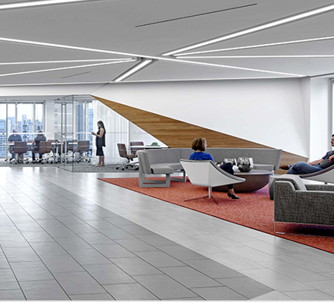
مكتب فريد شخاتره
موقع خلاب وابواب زجاجيه تطل على البحر، اضاءه تجوب المكان، جو استوائي، تصميم احترافي عصري ابداعي. اذكى الاشخاص يعملون لدي ومحاط بنخبة رجال الأعمال.

Slide 4
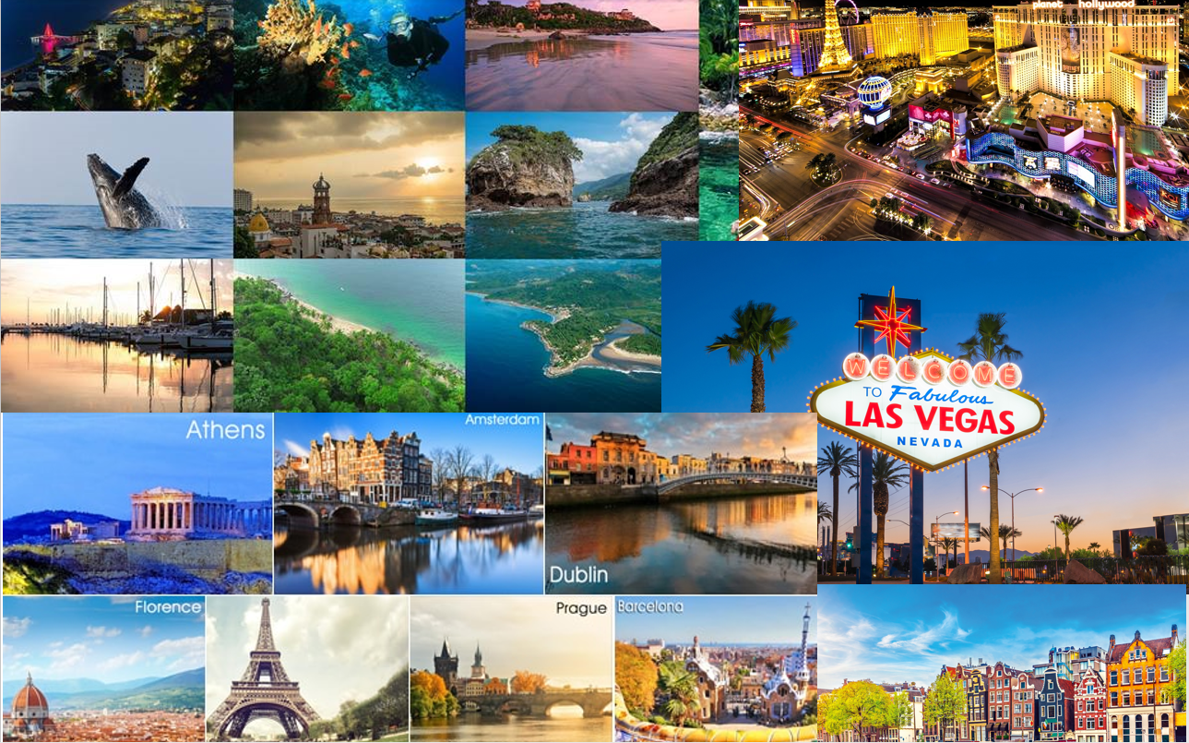
الأماكن التي سافرها فريد والتي سوف يعيد السفر إليها
إسبانيا، فرنسا باريس، ايطاليا، اليونان، النرويج، أيسلندا، بريطانيا، هولندا، الدنمارك، بلجيكا، بولندا، روسيا، لاس فيغاس، سيليكون فالي، كاليفورنيا، نيويورك، البرازيل، بنما، كوبا، الهند، جزر موريشيوس، جنوب أفريقيا، استراليا، سنغافورة، تايلاند، فيتنام، اقامه بفنادق سبع نجوم .كروزات بحرية.

Slide 5
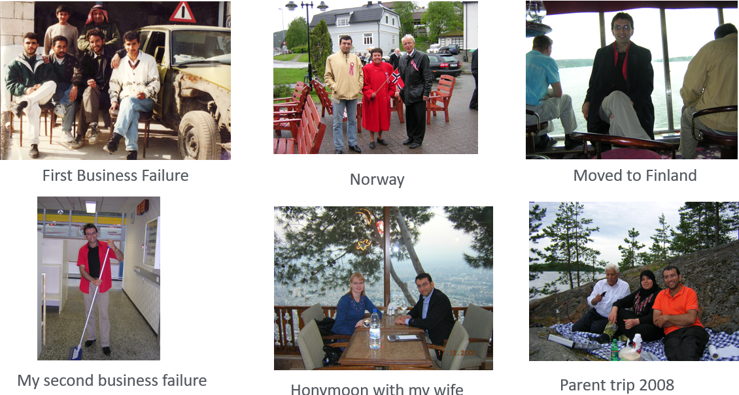
قصه تطور فريد
من صاحب محل قطع سيارات في الزرقاء يعاني مشاكل ماديه وشهاده كليه المجتمع الى مستشار دولي في مجال التحول الرقمي في عالم المال والاعمال. والبزنس في العصر القادم الان احمل الشهاده في علم هندسه الروبوتات وماجستير في اداره الاعمال الدوليه. امتلك جواز سفر فنلندي زوجه وطفلين و اسافر عبر العالم و لا يوجد حدود لأحلامي ،طموحاتي. وتوقعاتي على ما اكون عليه بالمستقبل.

Slide 6
قصه تطور فريد
من صاحب محل قطع سيارات في الزرقاء يعاني مشاكل ماديه وشهاده كليه المجتمع الى مستشار دولي في مجال التحول الرقمي في عالم المال والاعمال. والبزنس في العصر القادم الان احمل الشهاده في علم هندسه الروبوتات وماجستير في اداره الاعمال الدوليه. امتلك جواز سفر فنلندي زوجه وطفلين و اسافر عبر العالم و لا يوجد حدود لأحلامي ،طموحاتي. وتوقعاتي على ما اكون عليه بالمستقبل.

Slide 7
لماذا فريد لديه قناعه ذاتيه
افضل مستشار بالعالم في مجال الصناعات الغذائية التي تستخدم الروبوتات الصناعية ومجال التحول الرقمي وخصوصا التسويق باستخدام وسائط التواصل الاجتماعي. يمتلك شركتين عالميات ناجحات. فائز بجائزة لآهتي لأفضل فكرة مشروع رقمي. زوج سعيد مع عائله سعيده.

Slide 8
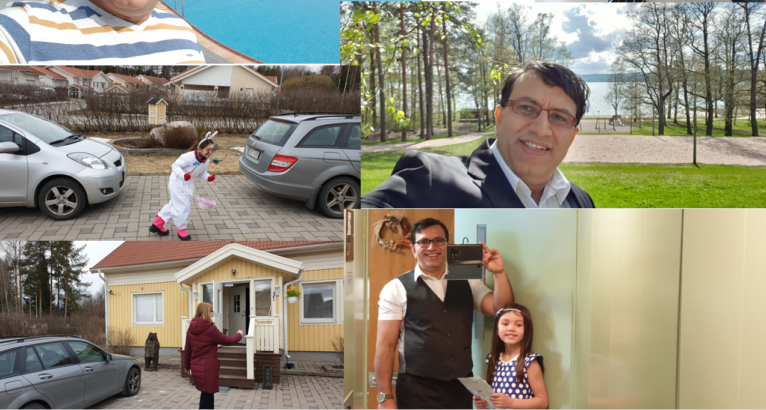
لماذا فريد لديه قناعه ذاتيه
افضل مستشار بالعالم في مجال الصناعات الغذائية التي تستخدم الروبوتات الصناعية ومجال التحول الرقمي وخصوصا التسويق باستخدام وسائط التواصل الاجتماعي. يمتلك شركتين عالميات ناجحات. فائز بجائزة لآهتي لأفضل فكرة مشروع رقمي. زوج سعيد مع عائله سعيده.

Slide 9
بيان فريد شخاترة
فريد يمتلك قدره هائله علئ اثاره روح الحماس والتحدي لديك وعلئ توجيهك الئ طريق النجاح. شخصيه شفافه، دافئه، يشاركك معلومات واسرار ويوجهك ماذا يجب ان تعمل بشكل مباشر وسريع ولماذا يجب ان تعمل. يستطيع مساعدتك وتوجيهك عندما تكون في وضع لا تمتلك فيه معلومات كافيه لاتخاذ قرار مصيري وسريع. من خلال العصف الذهني يستطيع فريد توجيهك وتسليط الضوء الئ الفرص الخفيه التي لم تعرها اهتماما قط. فريد علئ اتم الاستعداد الئ ان يطلعك علئ علاقاته ومصادر معلوماته التي بدورها ستسهم بتغيير حياتك للابد. لقد ساعد فريد العديد من الاشخاص في عمليه التحقق من صحه افكارهم ونقلها من مرحله الفكره الئ مرحله التطبيق. يستطيع مساعدتك في تحليل المخاطر ومحاوله التنبؤ بها وبناء خطط احترازيه. يستطيع مساعدتك ببناء استراتيجيه عمل من البدايه حتئ النهايه. نحن نعيش في عصر المعلومات لدرجه اصبحت كثره المعلومات تسبب نوعا من الارباك والضياع لعدم القدره علئ تمييز الصالح من الخاطئ. فريد يمتلك ادوات تحليليه علميه ومنهجيه لإعطائك الخطه المناسبه بك بناء على خطه مدروسه وليست مبنيه علئ الفطره او الراي العام. فريد يستطيع توفير الوقت وحمايتك من قرارات مصيريه خطره. فريد يستطيع تحرير عقلك من التوتر والشكوك من خلال اعطائك الحلول المناسبه.

Slide 10
قصة فريد شخاترة
فريد شخاتره اردني الجنسيه، غادر الاردن عام 2002 في أغسطس بحثا عن معنى للحياة والنجاح، قبل ان يغادر الاردن كان يمتلك محل قطع سيارات بالاردن في مدينة الزرقاء لمدة سبع سنوات، اعتقد فريد في بداية حياته أن امتلاك مشروع خاص سيعطيه حرية مادية، الذي بدوره سيحقق له السعادة، لكن أدرك مع مرور الوقت بانه ليس سعيد، لم يشعر ابدا بانه حقق الهدف من الحياة بل على العكس كان يشعر بالاكتئاب والفراغ، كان يشعر دائما بأن شيء ينقصه وان هناك الكثير في الحياة ليتعلمه، لقد دخل في حالة اكتئاب وفقد الرغبة بعمل اي شيء جديد وكان كل يوم بالنسبة إليه فقط يوم يكرر نفسه لا معنى له٠ وانا لا اتحدث هنا عن الدين والصلاه والصوم بل عن تحقيق الذات والوصول الئ افضل صوره ذاتيه٠
عندما سافر فريد في عام 2002 الى أوروبا لم يكن يمتلك اي هدف محدد او خطة تحدد هدفه من السفر٠ في البداية ذهب الى المانيا ثم الى السويد ثم استقر لمدة ثلاث سنوات في النرويج٠ خلال هذه الفترة من والتنقلات والسفر خسر فريد جميع مدخراته واصبح رسميا شخص مفلس٠ في تلك الفترة كان اي عمل يحصل عليه ليغطي مصاريفه اليوميه كان يعد انجاز و نعمة كبيرة٠ أصبحت الحياة فيها تحديات كبيرة، أصبح كل يوم جديد يختلف عن اليوم السابق، كل يوم يعطي تجارب وتوقعات مختلفة، أصبح في الحياة فوضى لكن احيانا تكون هذه فوضى ممتعه وبنائه وتفاجئ بأشياء ونتائج غير متوقعة، اصبحت الايام لها معنى واعطت تجارب ومشاعر جديدة وخبرات لم يكن يمتلكها بالسابق٠ بدا يشعر بالنمو من الداخل والازدهار، اصبح لديه حوافز للحياة اكبر٠ الاكتئاب ذهب وحل محله التوتر، وأصبحت مشكلته في الحياه كيف يؤمن المستقبل الغير متنبئ بحدوثه٠ فريد لم يشعر بالسعادة أيضا في تلك الفترة بسبب غياب عنصر الامان والاستقرار وعدم معرفة المستقبل المجهول٠ كان يشعر بانه ينجرف هنا وهناك بحسب الظروف والمعطيات التي يجب ان يتأقلم ويتكيف معها باسرع وقت حتى يؤمن قوت يومه٠
استطاع فريد بعد فترة من الزمن والعمل المتواصل بالنرويج أن يوفر مبلغ من المال٠ سافر الى فنلندا لينشئ مشروعا آخر مع احد الاقارب في فنلندا، لكن بسبب اختلاف الرؤيه والتوقعات من كلا الطرفين، باءت الشراكة بالفشل٠ لكن في نفس الفترة تعرف على زوجته المستقبلية كاتيا٠ سافر الى الأردن في عام 2005 مع كاتيا لغرض الزواج منها٠ عاش بالاردن مع زوجته كاتيا الفنلندية لفترة قصيره من الزمن ثم عادوا الى فنلندا حتئ يبدا من جديد حياه جديده بعد ان خسر الجميع مدخراته التي قام بتوفيرها من خلال عمله في النرويج لمدة ثلاث سنوات. اعتقد فريد في تلك الفترة ان الزواج والأسرة سيعطي الاستقرار، السعادة، السكينة والهدوء وكان هذا صحيح لمده زمنيه معينه، والتي قد دامت لمدة سنة لكن بعد هذه الفترة شعر من جديد بالفراغ و فقدان الحافز الرغبة بالحياة٠
في عام 2009 قرر فريد بأن يكمل تعليمه في مجال الهندسه، درس علم الميكاترونيكس التي تتعلق بعلم الروبوتات والتي بمعنى آخر علم الروبوتات والهندسة الصناعية في جامعة لاهتي للهندسة التطبيقية في فنلندا٠ بعد التخرج عمل كمهندس تصميم وفي نفس الفترة رزق بطفلين، بدأ بالاستقرار المالي استطاع ان يشتري بيت وسياره والحياة أصبحت مستقرة اكثر والمستقبل أصبح أمن، مكان وبيئه العمل كانت مريحه وزملاء العمل كانوا جيدين٠ أصبح بإمكانه السفر لزيارة أهله بالاردن، والسياحة والاستجمام مع عائلته داخل أوروبا٠ لكن بالرغم من جميع هذه الامتيازات فريد ما زال يشعر بأن شيء ما ينقصه ولم يشعر بان السعادة الكاملة قد تحققت والشعور بان شيئا جوهريا ينقصه٠

Slide 11
قصة فريد شخاترة
اجتهد فريد في عمله، في عام 2015 أصبح مدير اقليمي لمبيعات الشرق الأوسط في شركة لايبورين(فولقانوس) الفنلندية٠ومن هنا بدأت المعجزة وعرف فريد طريقه إلى السعادة والتي اكتشفها عن طريق الصدفة، الاوهي العطاء ومساعدة الآخرين على النمو وتغيير حياتهم إلى الأفضل٠حدث هذا من خلال تدريب فريق العمل بالشرق الاوسط٠ لقد كان يستمتع وهو يقوم بتدريب الآخرين واعطائهم الارشادات والطرق الصحية التي تؤدي الى النجاح والاستقرار المالي٠ لقد كان يستمتع عندما يرى شخص يحلم بتحقيق شيء وفريد يساعده على تحقيق في زمن قياسي٠ كانت ارشاداته وتعليماته تؤثر في الآخرين كالسحر٠ أدرك فريد حينها انه يمتلك قدره هائله علئ تحفيز الاخرين. نحن نعيش في زمن اصبح كل شخص فينا يحاول ان يحمي نفسه من الآخرين بسبب التعرض للاستغلال والإيذاء من قبل بعض الاشخاص٠ واحيانا يكون هؤلاء الأشخاص اقارب او اصدقاء، والذي بدوره سيؤدي الى عملية الإغلاق في الكامل والعزلة، واحيانا الحذر الشديد في التعامل مع الآخرين والذي يولد شعور بالفراغ والملل، بينما في الحقيقة سعادتك تكمن بالثقة ومساعده الاخرين، والذي يحتاج الى الجرأة والانفتاح والشفافية٠ لقد أدرك فريد بأن المبالغة في حماية النفس من الإيذاء والخوف من الآخرين تؤدي الى الإحباط والفراغ في الحياة لقد ادرك ايضا لماذا الاطفال أسعد المخلوقات لانهم ببساطه يتعاملون مع الأمور ببساطة وشفافية بينما نحن البالغون نعقد الأمور٠ لقد ذهب فريد الى أبعد من ذلك في عام 2017 وبدأ بدراسة ماجستير إدارة الأعمال الدولية وتطويرها في جامعة افي للعلوم التطبيقية٠ فيما بعد بدا مشروع حياته والعمل فيما يحب و فتح مشروعه الخاص فيه وهوه عمل استشاري لمساعدة الشركات التي تحتاج الى زيادة مبيعاتها و فتح أسواق جديدة من خلال التسويق الالكتروني وتقليص الفجوة الحضارية بين الدول من خلال عمل وساطات بين الشركات لتسهيل التبادل التجاري٠وكذلك عمل دورات تعليميه عن كيفيه العمل من البيت بزمن كورونا٠
نقاط قوه فريد هو المفاوضات في الصفقات الكبيره والعمل الاستشاري والتدريب علئ المبيعات بزمن الاقتصاد الرقمي وازمه كورونا. خبير في مجال التصميم ثلاثي الابعاد باستخدام برنامج الصولد ورك وكذلك التسويق الالكتروني باستخدام السوشيال ميديا٠ فريد لديه إدمان كبير على مساعدة الآخرين لانجاحهم واخذهم الى مستوى ثاني في حياتهم المهنيه٠ فريد يحقق سعادته من خلال تحقيق اهداف الاخرين في حياتهم٠ فريد هو الفائز في جائزه لاهتي للمشاريع الرياديه عام 2018 في فنلندا والذي ينظم من خلال ثلاث جامعات فنلندية وهي جامعة هلسنكي العليا جامعة لاهتي للعلوم التطبيقيه جامعه لابيرنتا للتكنولوجيا بالاضافه الى اداره لاهتى لتطوير المشاريع الرياديه

Slide 12
الرؤيه والاهداف
لدينا ادمان على اداره وتطوير الاعمال والتبادل التجاري بين الشرق الاوسط واسكندنافيا. نقوم بهذه الاعمال لأننا نعشقها. نحب مشاركه زبائنا اسرار اداره الاعمال الدوليه. نحن بمهمه بناء مجتمع من نسور رجال الاعمال الذين لا يملكون حدود لأحلامهم وطموحاتهم. نحن الوحيدون الذين نوفر خدمه فريده من نوعها والتي تتضمن اسلوب تفكير ابداعي من خارج الصندوق وكسر المألوف. اكبر كنوزنا المعرفه والعلاقات. الزبائن تاتي الينا من اجل الفرص المتاحه لكن يمكثوا معنا بسبب جو الالفه والمحبه داخل منظومه فريق النسور. معنا انت تتعلم كل يوم شي جديد وتنمو به. العمل معنا ليس بعمل بينما متعه وهوايه. العمل معنا اكتشاف وتعلم وبرز طاقاتك الخفيه. معنا ستكتشف عالم جديد. ستتساءل لماذا لما يعملها احد قط من قبل. نحن المستقبل. قيم فريقنا مبنيه على الشفافيه والمصداقية. نحن نقول الحقيقه ولا نخدع احدا. نعامل زبائننا بحب واحترام. نحب التواصل وتبادل الافكار. نحن نستمع جيدا ونحاول ان نفهم عملانا. نعطي رأينا بطريقه مباشره. ننمو مع بعض ولا مكان للانانيه. لدينا احلام واضحه جليه مدعومه بتخطيط ومهمات قصيره وطويله الامد. رؤيتنا عام ٢٠٢١ ان نبني اكبر مجتمع من نسور رجال اعمال الشرق الاوسط واسكندنافيا لعمل اكبر تبادل للمعرفه والخبرات علئ مستوئ العالم.

Slide 13
أهداف الصحة واللياقة البدنية
وزني ٨٠ كجم ، محافظه على شعر مثالي ، جسم رشيق مع السيطره التامه على نسبه دهون اقل من ١٥%
طاقة طبيعية بدون استخدام اي منشطات غير طبيعيه
التركيز الذهني والوضوح الذي لا مثيل له كل يوم وطول اليوم.
تناول اطعمه خالية من الوجبات السريعه والسلوكيات غير الصحية. قليل من السكر ، مياه معدنية ، الكثير من الخضروات ونظام غذائي متوازن.
الاستيقاظ في الساعة 6 صباحًا كل يوم والذهاب إلى صالة الألعاب الرياضية لمدة 45 دقيقة.
بدء يوم العمل في الساعة 7.30 صباحًا. النوم في الساعة 9 مساءً.
معايير لا جدال فيها
صادق - لن أكذب أبدًا على نفسي أو على أي شخص آخر.
دقيق - لن أتأخر أبدًا أو أفوت موعدًا نهائيًا لأي شيء.
رجل ملتزم بكلمته - لن أعطي كلمتي لنفسي أو لأي شخص آخر ما لم يكن ذلك مؤكدًا تمامًا.
بلا هوادة - لن أخسر معاركي أبدًا ولن أستسلم أبدًا ، لا لأي شخص على وجه الأرض ولا أبدًا.
مسؤول - سأراقب كل دولار يُجنى ويُنفق وأتأكد من أنني دائمًا قوي ماليًا.
مواجهة الخوف والخوف من أي شيء في العالم.
اهداف فريد عام 2018
تحقيق مبيعات بقيمه ٣,٥ مليون يورو.
الفوز بجائزه لآهتي لأفضل فكره مشروع رقمي.
اهدافي المستقبليه
٥٠٠٠٠ يورو مبيعات بالشهر
أغنى مستشار في فنلندا.
مبيعات فرتيما إلى 5 ملايين يورو.
استلام وزاره بالأردن.

Slide 14
تأكيدات فريد شخاترة
• أنا ناجح في كل ما أفعله ، ولا يمكن إيقافي وأشعر بالموهبة الخارقه والتقدير.
• أنا واثق من قدرتي على النجاح في أي شيء أريد القيام به ، أشعر بالذكاء والقوة.
• أتعلم بسهولة وسرعة الدروس التي تعرضت لها بالحياة ، ولا تزال النكسة أو الفشل بالنسبة لي بمثابة فوز وخطوة إلى الأمام ، أشعر بالراحة والسعادة والثقة.
• أنا منفتح على جميع الاحتمالات وأبقى متفتح الذهن في جميع الأوقات ، أشعر بالراحة عندما أكون في مواقف غريبة وأؤمن بقدرتي على اكتشاف الأشياء والفوز. أشعر بالثقة والنجاح.
• أنا دائمًا في المكان المناسب في الوقت المناسب ، والفوز سهل بالنسبة لي وأشعر بالقوة والموهبة.
• لدي قدرة كبيرة على تعلم مهارات جديدة تدعم نجاحي ، فأنا سريع التعلم وأرتقي بسرعة إلى القمة في أي مجال أختار اللعب فيه. أشعر بالموهبة والأهلية.
• أتبنى كل التغيير وأستخدمه في مصلحتي العليا ، فأنا كيميائي قادر على تحقيق النجاح من أي موقف في الحياة وأكافأ عليه. أشعر بأنني مميز وذكي.
• أنا أحب وأحترم نفسي وهذا يسمح لي بإثراء العلاقات ، ويحبني الآخرون ويحترمونني وأحب نفسي وأحترمها. أنا شخص رائع وأنا فخور بما أنا عليه الآن. أشعر بالراحة والقوة.
• أتقدم بالشكر باستمرار بينما أتحرك كل يوم ، أفهم أنني موهوب أنني متواضع.
• أعترف بالبركات التي تلقيتها في حياتي بامتنان ، وأشعر بالفخر والتواضع.
• أمتلك الحكمة والقوة والدافع والإلهام والشغف لإنجاز أي شيء وكل شيء أختاره. أشعر بأنني مؤهل ولا يمكن وقفي.
• أنا أزدهر في الصحة ، وأزدهر في الموارد المالية ، وأزدهر في الحب ، وأزدهر في سلام وأنا إنسان لا يمكن إيقافه. أشعر بالشجاعة والقوة في كل ما أفعله.
م

